Slide 1
Состояние работ по ПРОЕКТУ №4452 «Робототехнический комплекс для Чернобыльской АЭС на базе роботов Украины и США»
Руководитель проекта: Краснов Виктор Организации-участницы: Координирующая организация проекта. Отделение ядерной и радиационной безопасности (ОЯРБ) Института проблем безопасности атомных электростанций (ИПБ АЭС) Национальной Академии наук Украины. Организация-соисполнитель проекта. Межотраслевой научно-исследовательский институт проблем механики (МНИИ ПМ) „Ритм" при Национальном техническом университете Украины „Київський политехнический институт". Существующие заграничные партнеры: 1 Ливерморская Национальная Лаборатория (США) Главный профессор физики Крейг Ф.Смит 2. «Atoma Responsible» (Италия) Руководитель ядерных проектов - Marzio Chianella

Slide 2
В соответствии с Постановлением Кабинета Министров Украины от 28.12.1996 года № 1561 основной задачей перевода Объекта "Укрытие" (ОУ) в экологически безопасное состояние является извлечение, изоляция и дальнейшее захоронение топливо - содержащих материалов (ТСМ) и высокоактивных радиоактивных отходов (ВАО).
Позиция Украины по данному вопросу была разъяснена на встрече экспертов большой семерки и базируется на следующих основных принципах:
1. Извлечение ТСМ, их изоляция и дальнейшее захоронение есть основная составляющая часть перевода ОУ в экологически безопасную состояние.
2. Извлечение ТСМ должно быть осуществлено в самые сжатые сроки после осуществления минимально необходимых мер по стабилизации ОУ и подготовки идеологии и технических средств для обращения с ТСМ.
Для подготовки к проведению предстоящих работ в Украине и в США проведены работы по разработке и созданию различного класса экспериментальных образцов дистанционно-управляемых систем и технологий для отработки отдельных технических решений.
Это в первую очередь работы ИПБ АЭС НАНУ, МНИИ ПМ „Ритм" (г.Киев), Главного конструкторского бюро «Южное» г. (г. Днепропетровск).
В рамках международного проекта «ПИОНЕР», Министерством энергетики США была разработана и поставлена на ГСП ЧАЭС робототехническая система «ПИОНЕР».
Разработанные образцы создавались для решения отдельных задач и отработки новых технических решений без учета комплексного подхода и привязки к конкретному выполнению предстоящих работ.

Slide 3
Институтом проблем безопасности атомных электростанций Национальной Академии наук Украины совместно с МНИИ ПМ «РИТМ» г. Киев, были разработаны и направлены в Украинский Национальный Технический Центр (УНТЦ) предложения по постановке и финансированию в 2008г. проекта «Робототехнический комплекс для Чернобыльской АЭС на базе роботов Украины и США» (Проектное предложение№4452).
Основная цель проекта №4452 - разработка ядерно - радиационно безопасных безлюдных технологических процессов проведения работ по преобразованию Объекта "Укрытия" и выводу из эксплуатации Чернобыльской АЭС, а также создание на базе робототехнических систем разработанных в США и Украине, робототехнического комплекса для их реализации.
Суть проекта №4452 - заключается в доработке и модернизации, с учетом устранения замечаний обнаруженных при проведении испытаний на ГСП ЧАЭС, робототехнической системы "Пионер", а также роботов разработанных в Украине и объединения их в единственный комплекс, который обладает новыми техническими возможностями.
При этом предлагается на базе уже разработанных в Украине и США модулей и систем развернуть работы по созданию специализированных робототехнических комплексов для выполнения различных работ по эксплуатации и преобразованию объекта «Укрытие» для проведения следующих работ, и в первую очередь для минимизации дозовых нагрузок персонала:

Slide 4
Сопровождение работ по перегрузке топлива, которое находится в третьем энергоблоке Чернобыльской АЭС во временное хранилище. 2. Радиационно -технологический мониторинг хранилищ отработанного ядерного топлива, заводов по переработке радиоактивных отходов (РАО) а также Объекта "Укрытия". 3. Характеризация топливо содержащих масс (ТСМ) в Объекте "Укрытие" и создания базы данные для планирования будущих работ. 4. Отработка технологического процесса и проведение демонстрационного эксперимента извлечения и контейнеризации доступных скоплений ТСМ в Объекте "Укрытия". 5. Проведение безотлагательных аварийно-восстановительных работ в случае аварий на атомных электростанциях и других радиационно-ядерных объектах Украины.

Slide 5
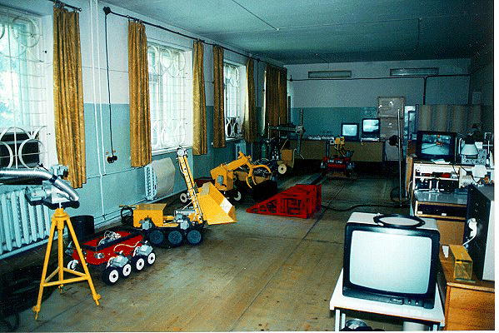
Координирующей организацией проекта - отделением ядерной и радиационной безопасности (ОЯРБ) Института проблем безопасности атомных электростанций (ИПБ АЭС) Национальной Академии наук Украины, начиная с 1986 года, проведен большой объем исследований, в результате которых получен уникальный опыт проектирования мобильных роботов и безопасного проведения работ в сложных условиях Объекта „Укрытие".
ОЯРБ ИПБ АЭС НАНУ создана серия диагностических дистанционно-управляемых агрегатов различного назначения для проведения обследования радиационно-опасных помещений и характеризации ТСМ в объекте «Укрытие».
Проведены работы по отработке в лабораторных условиях безлюдных технологий обращения с ТСМ и РАО, дистанционного введения нейтронно-поглощающих добавок для обеспечения стабилизации ядерно-опасных скоплений, изоляции ТСМ от окружающей среды, а также отбора проб ТСМ И ВАО с применением дистанционно-управляемых систем.

Slide 6
Работы по отбору проб ТСМ в Объекте «Укрытие»

Slide 7
Робот радиационной разведки «магнитоход»

Slide 8
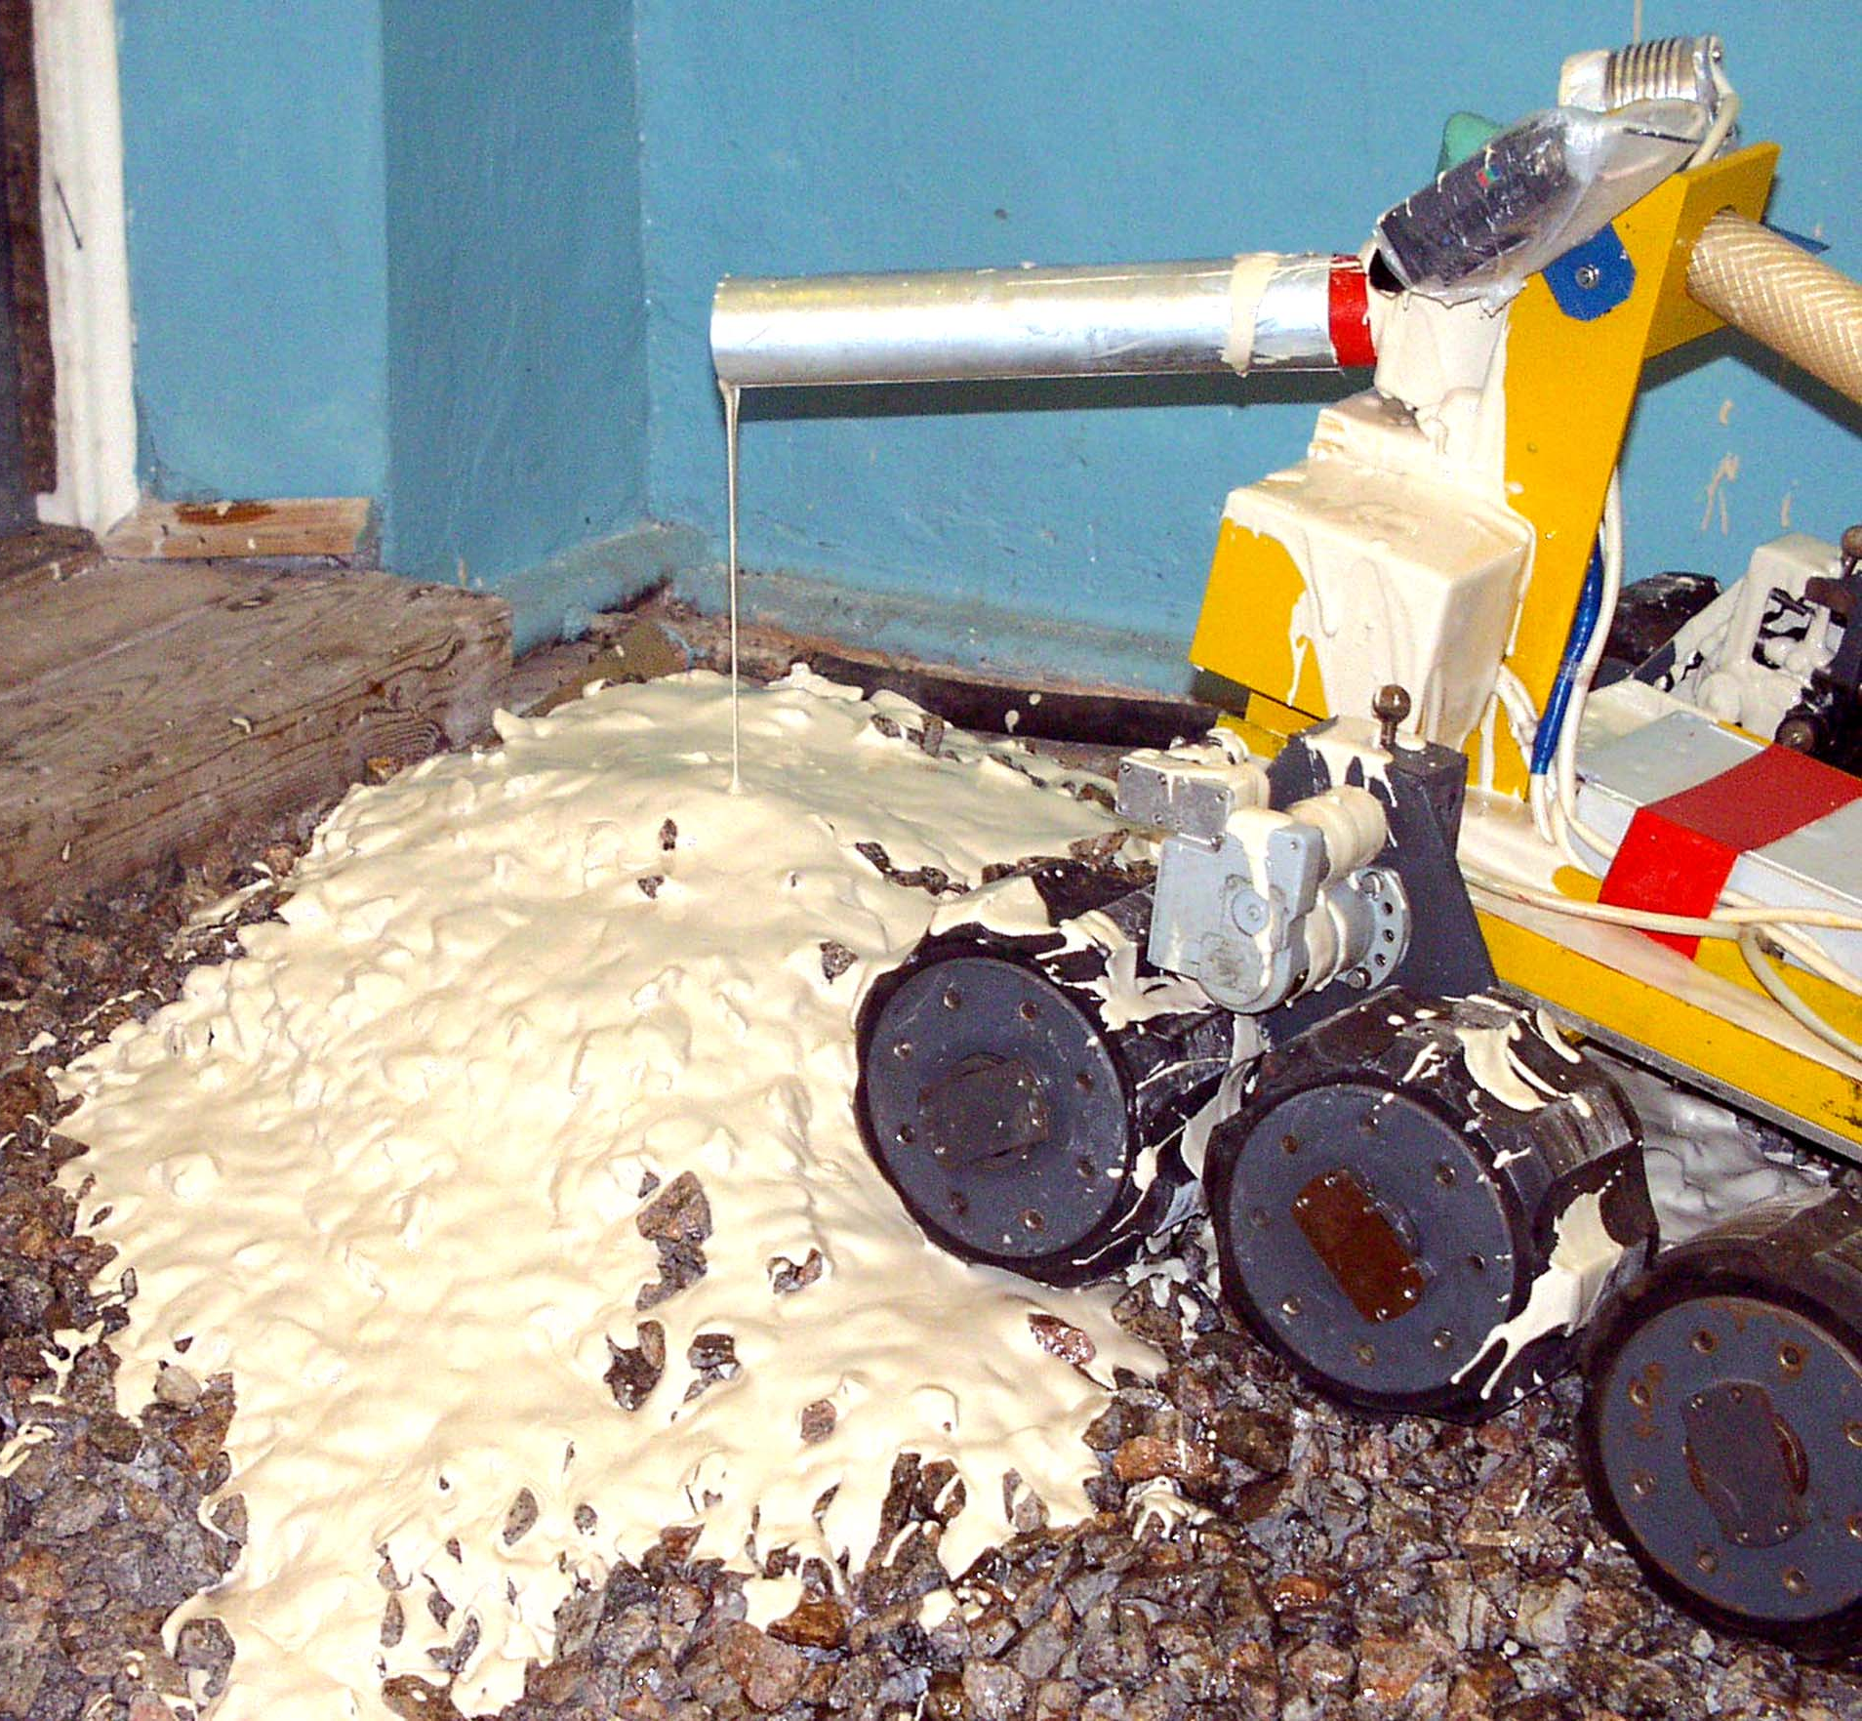
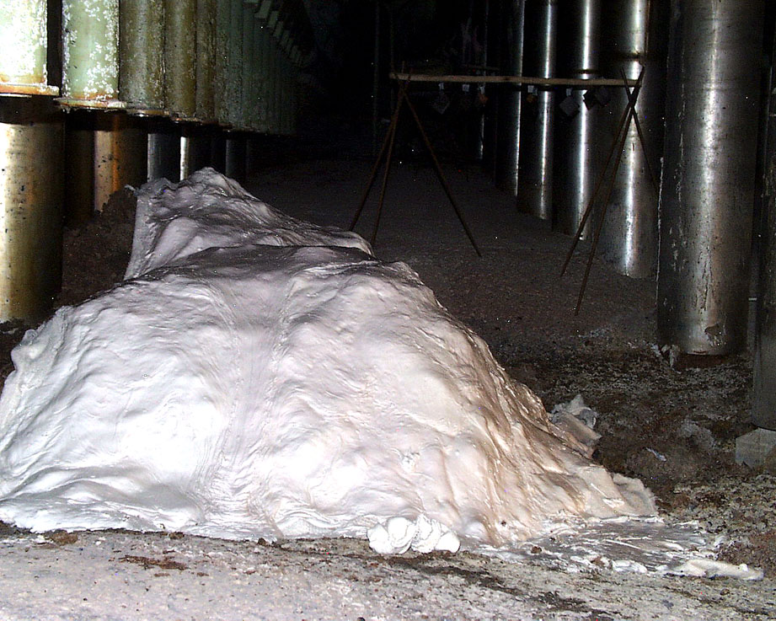
Работы по экранированию ТСМ от окружающей среды в Объекте «Укрытие»

Slide 9
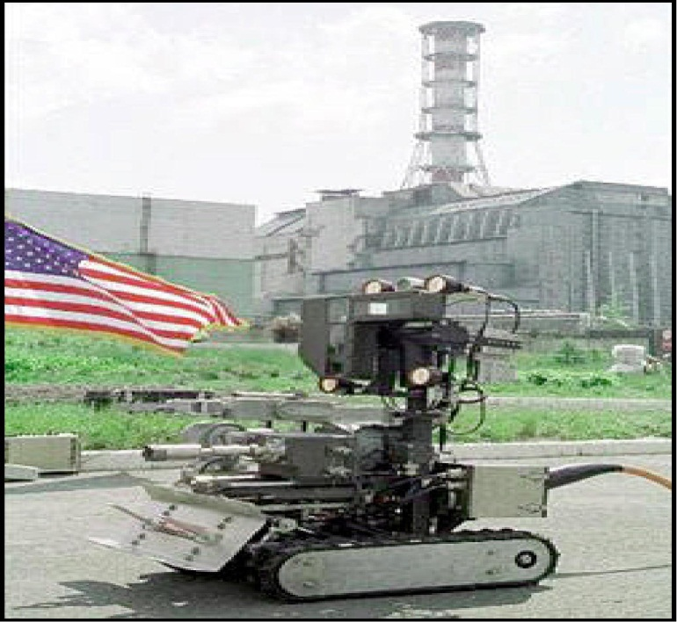
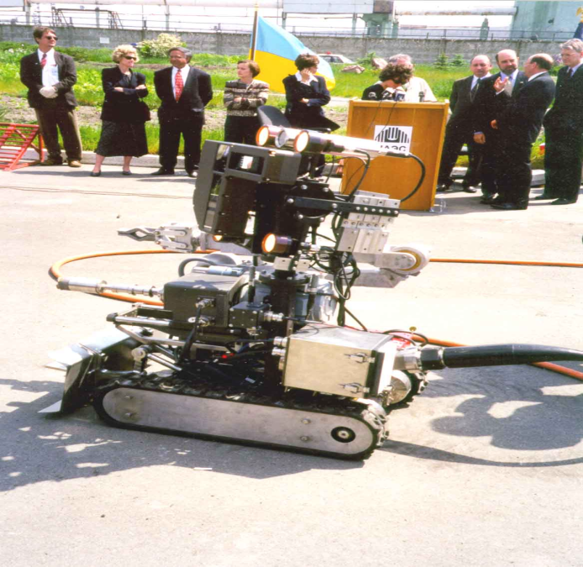
В рамках поддержки программы по стабилизации объекта “Укрытие” Департамент энергетики США и НАСА финансировали проведение работ по созданию робототехнической системы “Пионер”. Техническое руководство проектом осуществлялось Ливерморской Национальной Лабораторией США. Руководство проектной группой, включающей в себя Институт Робототехники - Карнеги Мэллон Университет, Лабораторию Реактивного Движения НАСА, Эймс Лабораторию НАСА, Корпорацию Вэстингаус Электрик, осуществлялось компанией RedZone Robotics Inc.
В итоговом отчете для Министерства энергетики США по проведению испытаний системы «Пионер» на ГСП ЧАЭС, «Объектом «Укрытие» совместно с ИПБ АЭС НАНУ, разработаны технические предложения по ее доработке и модернизации для проведения предстоящих работ, связанных с преобразованием Объета «Укрытие» и снятием с эксплуатации ЧАЭС.

Slide 10
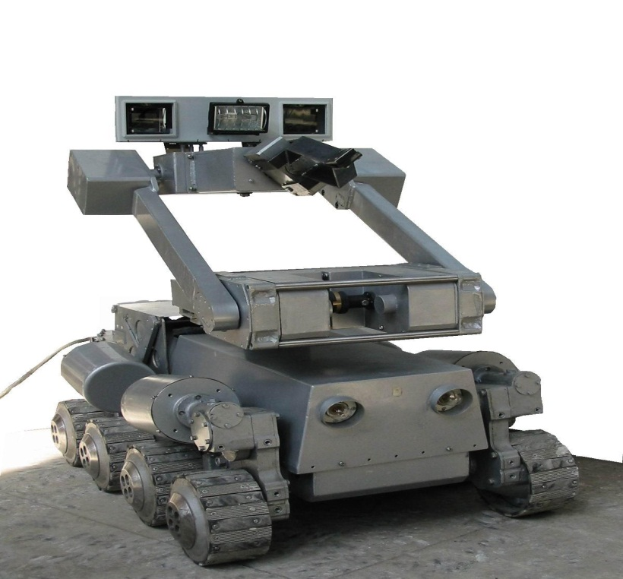
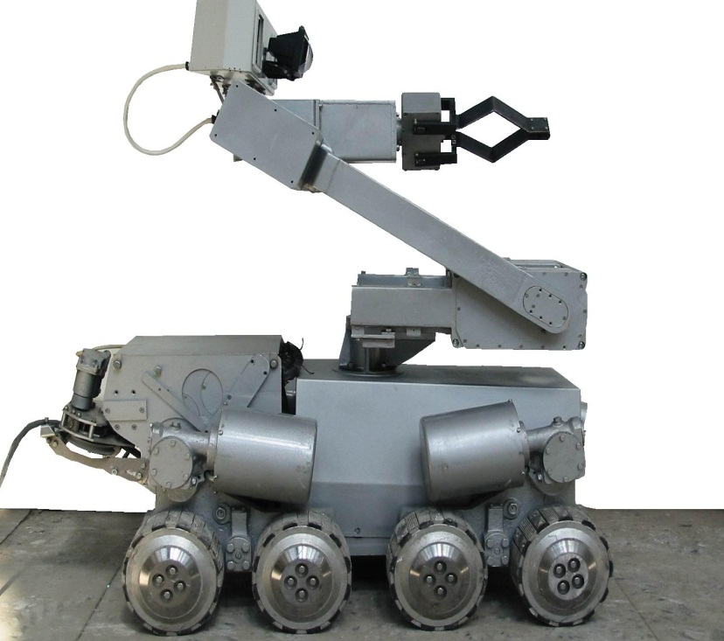
Организацией-соисполнителем проекта - Межотраслевым научно-исследовательским институтом проблем механики (МНИИ ПМ) „Ритм" при Национальном техническом университете Украины совместно с Ливерморской национальной лабораторией имени Лоуренса(США), в рамках американо-украинского проекта Р-016, проведены работы по разработке и созданию многофункциональной дистанционно-управляемой системы РТК-100М для проведения работ в радиационно-опасных помещениях ядерных объектов США, с учетом возможности их адаптации для применения в Объекте «Укрытие». При проведении данной работы были учтены замечания, выявленные при проведении испытаний системы «Пионер» на ГСП ЧАЭС.

Slide 11
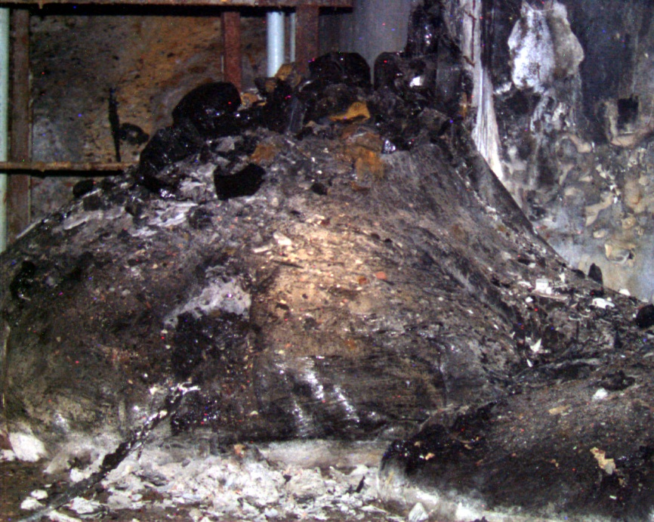
В настоящее время, особо остро стоит вопрос о переводе объекта "Укрытие" из состояния пассивной выдержки ТСМ, в состояние прямой подконтрольности, за счет разработки, контейнеризации и последующего контролируемого хранения доступных скоплений ТСМ. Для подготовки к предстоящим работам по извлечению ТСМ, в рамках проекта №4452 планируется провести работы по разработке технологического процесса и созданию робототехнического комплекса, с помощью которого провести работы по извлечению доступных скоплений ТСМ расположенных в пом. 012/7 ББ-1, а также на отм. +9 и +6, в том числе знаменитой «слоновьей ноге» расположенной на отм. +6, в пом 217/6

Slide 12
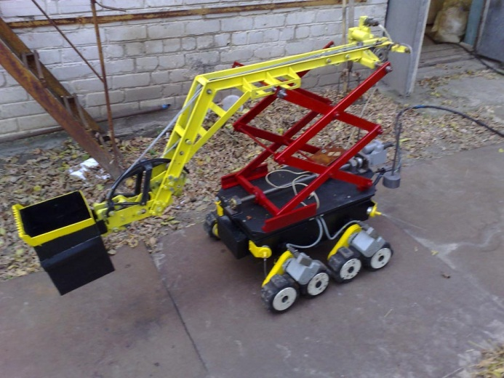
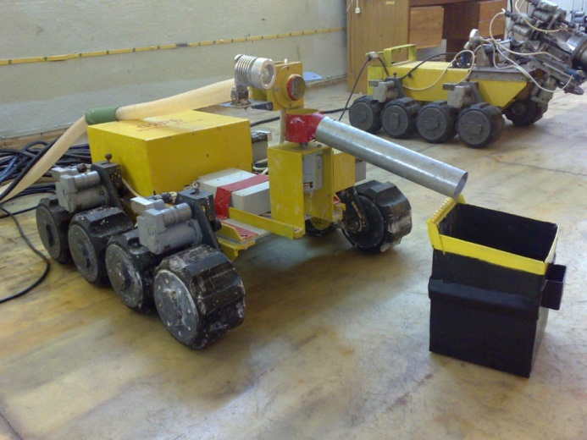
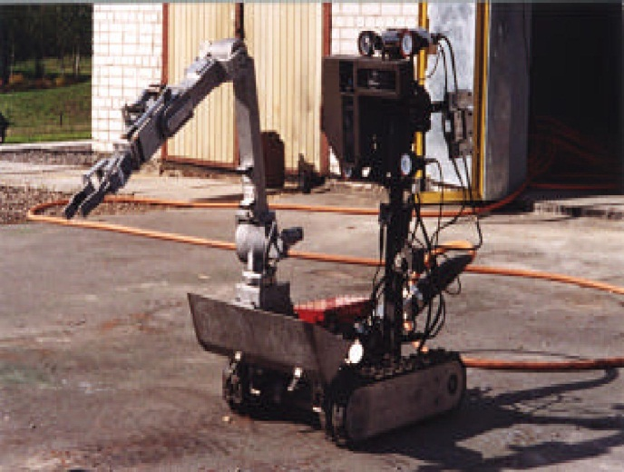
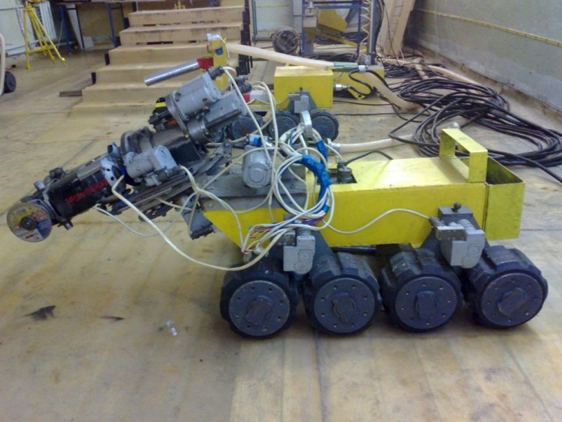
Для отработки технологического процесса и проведения демонстрационного эксперимента извлечения и контейнеризации доступных скоплений ТСМ, в рамках проекта №4452 будет создан экспериментальный робототехнический комплекс в следующем составе:

Slide 13
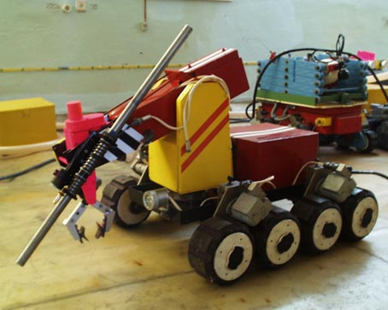
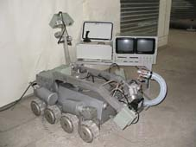
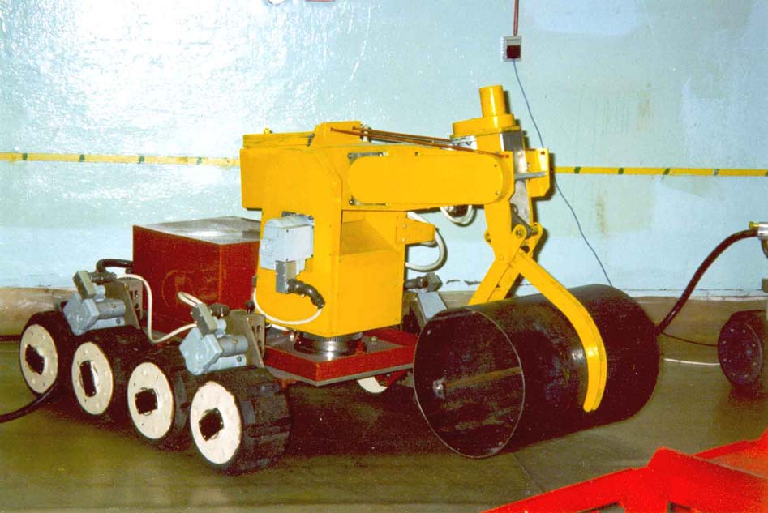

Slide 14
В результате выполнения данной работы в Объекте «Укрытие» будут оборудованы помещения и созданы рабочие места для подготовки и проведения демонстрационного эксперимента извлечения ТСМ, а также разработан технологический процесс и роботототехнический комплекс для реализации альтернативного варианта технологического процесса извлечения ТСМ, расположенных в пом.012/7 и на отм. +9 и +6, без нарушения существующего защитного барьера, через существующие штатные проходы. Кроме того, выполнение данной работы послужит «полигоном» для отработки технологий, уточнения требований к дистанционной технике и оборудованию, которые будут применены на последующих этапах работ по реализации комплексной программы обращения с ТСМ. Для координации проведения работ по модернизации системы “Пионер”, а также внедрения дистанционных технологий для проведения предстоящих работ по преобразованию Объекта “Укрытие” и снятию с эксплуатации Чернобыльской АЭС целесообразно рассмотреть вопрос о создании совместной рабочей группы из представителей ГСП ЧАЭС, ИПБ НАНУ, Ливерморской Национальной Лаборатории (США)

